Slide 1
1.1 定量分析概述
1.2 误差与数据处理
1.3 有效数字

Slide 2


1.3 有效数字
1.3.1 有效数字
1.3.2 有效数字位数
1.3.3 有效数字的修约规则
1.3.4 有效数字的运算规则

Slide 3
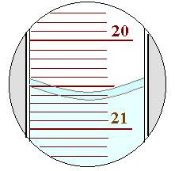
1.3.1有效数字
significant figure:
计量或测定中实际能测到的数字.
如50mL buret:终读数
20.66mL.

Slide 4
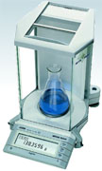
1.3.2有效数字的位数
(1) “0”的作用:
①普通数字;
②定位.
如 0.5180.
4位有效数字:5.180×10⁻¹
如 0.0518,
3位有效数字:5.18×10⁻²
(2)与仪器精度相对应.
如常量滴定分析,buret读数应该而且必须记录至小数点后第二位.
电子天平
(3)化学计算中分数、系数以及倍数看成足够有效.
如,化学计量数比等.
(4)pH、lgK等对数关系,位数取决于小数部分位数.
如:pH=10.58. 2位有效数字,[H⁺] = 2.6×10⁻¹¹mol·L⁻¹.

Slide 5
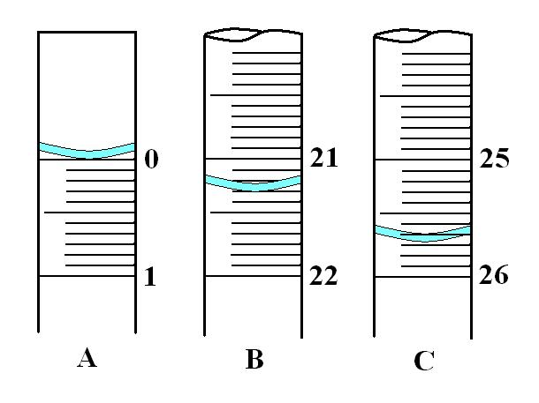
1.3.2有效数字的位数

Slide 6
1.3.3有效数字的修约规则
(1)修约过程:
舍去多余数字.
(2) 规则:
四舍六入五成双.
例1.请将3.1424、3.2156、5.6235、4.6245等修约成4位有效数字.
解:

Slide 7
1.3.4有效数字的运算规则
(1)加减:
小数点后保留的位数取决于小数点后位数最少的一个,即绝对误差最大的一个.
例2. 0.0121 + 25.64 + 1.05782 =？
解:
(2)乘除:
保留的位数取决于有效数字位数最少的一个,即相对误差最大的一个.
例3. (0.0325×5.103×60.06) ÷139.8=?
解:

Slide 8
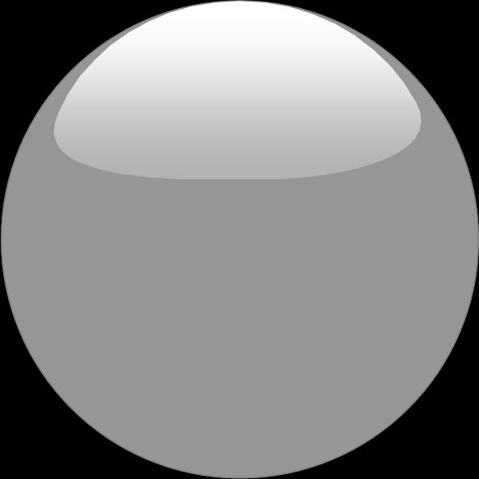
1.3.4数据运算规则
①某一计量值的第一位数≥8,有效数字的位数可多算一位.如8.37,运算时可按4位算.
注
意:
②分步计算或计算器运算,中间过程可暂时多保留一位有效数字,最终结果按规则保留.
③一般来说:
化学平衡:保留2位有效数字;
物质组成测定:质量分数 > 10%,一般保留4位;
质量分数 1 ~ 10%,保留3位;
质量分数 < 1%,保留2位;
误差:保留1位,最多2位.
下章

